Slide 1
Pallacanestro

Slide 2


Slide 3
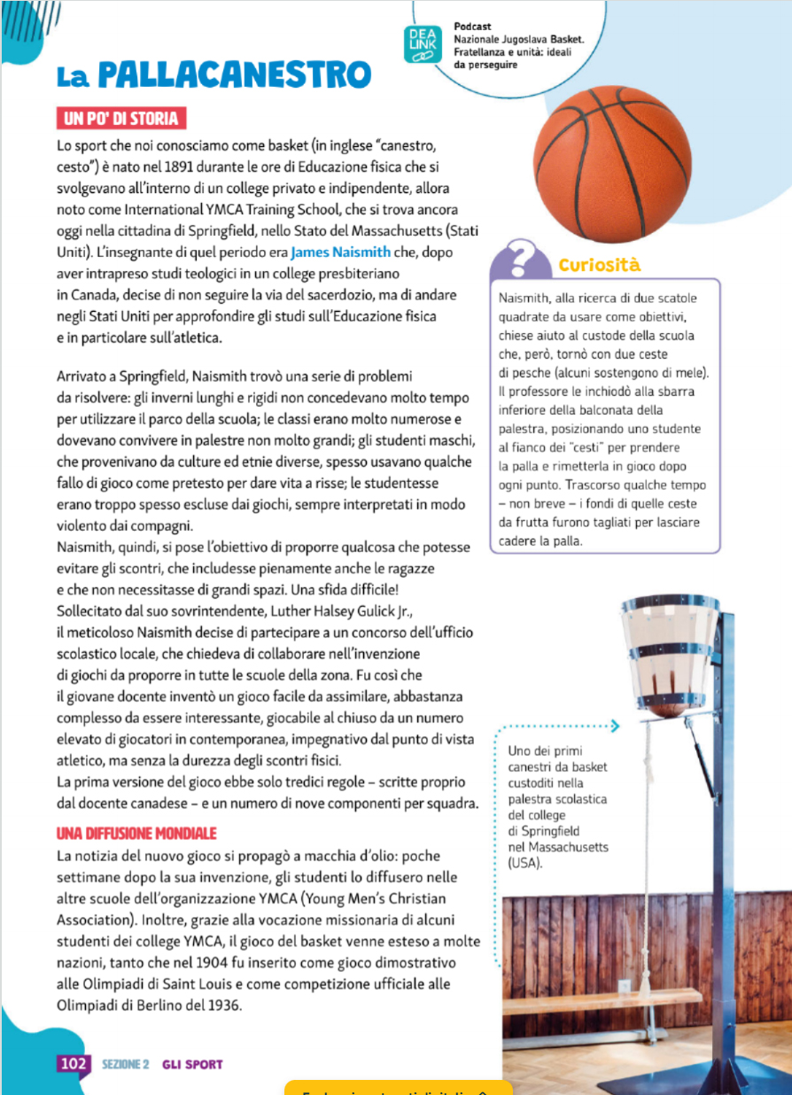

Slide 4
